Slide 1
Финансовая грамотность в системе образования
ФИО выступающего
Август 2022
Notes:
Финансовая грамотность – одно из ключевых направлений деятельности Банка России, которое закреплено законодательно. В апреле 2020 года в Федеральный закон от 10.07.2002 № 86-ФЗ «О центральном банке Российской Федерации (Банке России)» были внесены изменения, наделяющие его полномочиями в области повышения финансовой грамотности населения и субъектов малого и среднего предпринимательства (МСП), обеспечения доступности финансовых услуг.
Утвержденные стратегические документы:
Стратегия повышения финансовой грамотности в Российской Федерации на 2017-2023 годы и План мероприятий («дорожная карта») Министерства финансов Российской Федерации и Центрального банка Российской Федерации по реализации Стратегии;
На региональном уровне утверждены:
Региональные программы по повышению финансовой грамотности населения и планы по их реализации.
Обучающиеся образовательных организаций составляют потенциал развития России. В Стратегии повышения финансовой грамотности в Российской Федерации на 2017-2023 годы обучающиеся выделены в качестве одной из приоритетных целевых групп населения.

Slide 2
Федеральные государственные образовательные стандарты
ФГОС – обязательные требования к основным образовательным программам, реализуемым в образовательных учреждениях
С 1 сентября 2022 года преподавание финансовой грамотности станет обязательным для обучающихся 1–9 классов
Школы
Колледжи и техникумы
Вузы
Темы по финансовой грамотности
присутствуют в следующих предметах:
Введена общая компетенция по финансовой грамотности
Включена универсальная компетенция по финансовой грамотности «Экономическая культура, в т.ч. финансовая грамотность»
Математика
Окружающий мир
Алгебра
Обществознание
География
Информатика
Notes:
Важнейшая задача – создание необходимых условий для включения фг в образовательный процесс: разработка нормативной базы, методических материалов и организация повышения квалификации педагогов.
Так как основой реализации образовательного процесса являются Федеральные государственные образовательные стандарты (ФГОС), первоочередной целью Банка России было оказать содействие внедрению элементов финансовой грамотности во ФГОС и примерную основную образовательную программу (ПООП) и в этом вопросе удалось достичь заметных успехов.
Общее образование: Разработанные по инициативе Банка России предложения по включению разделов по финансовой грамотности включены во ФГОС начального («Математика», «Технология», «Окружающий мир») и основного («Математика», «Обществознание», «География» и «Информатика») общего образования. Предметные области по финансовой грамотности включены во ФГОС среднего общего образования в предмете «Экономика» для социально–экономического профиля. Ряд вопросов по финансовой грамотности уже есть в ЕГЭ и ОГЭ по Обществознанию.
СПО: Во ФГОС СПО утверждена общая компетенция № 11 с формулировкой: «Использовать знания по финансовой грамотности, планировать предпринимательскую деятельность в профессиональной сфере».
ВО: Банком России совместно с Минобрнауки России и Минфином России во ФГОС ВО третьего поколения включена универсальная компетенция «Экономическая культура, в том числе финансовая грамотность» с наименованием УК № 10. «Способен принимать обоснованные экономические решения в различных областях жизнедеятельности».
Таким образом, для внедрения элементов финансовой грамотности в программы всех уровней образования имеются достаточные основания. Данную работу можно проводить как в рамках отдельного курса, так и в интеграции с другими предметами и дисциплинами, а также в рамках дополнительного образования.

Slide 3
Интеграция финансовой грамотности во ФГОС
1-4 классы
5-9 классы
Начальное общее образование
Основное общее образование
Использование начальных математических знаний в повседневных ситуациях для описания и объяснения окружающих предметов, в том числе в сфере личных и семейных финансов
Формирование навыков здорового и безопасного образа жизни на основе выполнения правил безопасного поведения в окружающей среде, в том числе знаний о небезопасности разглашения личной и финансовой информации при общении с людьми вне семьи, в сети Интернет
Освоение знаний, компетенций, необходимых как для жизни в современном обществе, так и для успешного обучения на следующем уровне образования, а также в течение жизни
Формирование функциональной грамотности обучающихся (способность решать учебные задачи и жизненные проблемные ситуации на основе сформированных предметных, метапредметных и универсальных способов деятельности)
в состав универсальных учебных действий («формирование знаний и навыков в области финансовой грамотности…»)
в предметные результаты общеобразовательных предметов: обществознание, математика, география, информатика
П. 4
Математика
П. 35.2
Окружающий мир
Финансовая грамотность включена:
П. 32.2
Notes:
Акценты новых ФГОС для начального и основного общего образования

Slide 4
Предметные результаты основного общего образования (5-9 классы)
Математика
Обществознание
География
умение решать задачи разных типов (в том числе на проценты, доли и части, движение, работу, цену товаров и стоимость покупок и услуг, налоги, задачи из области управления личными и семейными финансами); умение составлять выражения, уравнения, неравенства и системы по условию задачи, исследовать полученное решение и оценивать правдоподобность полученных результатов;
приобретение опыта использования полученных знаний, включая основы финансовой грамотности, в практической (включая выполнение проектов индивидуально и в группе) деятельности, в повседневной жизни для реализации и защиты прав человека и гражданина, прав потребителя (в том числе потребителя финансовых услуг) и осознанного выполнения гражданских обязанностей; для анализа потребления домашнего хозяйства; для составления личного финансового плана…
умение решать практические задачи геоэкологического содержания для определения качества окружающей среды своей местности, путей ее сохранения и улучшения, задачи в сфере экономической географии для определения качества жизни человека, семьи и финансового благополучия
П. 45.5.1.
П. 45.5.2.
П. 45.6.2.
П. 45.6.3.
базовый и углубленный уровни
Notes:
Предметные результаты

Slide 5
Основной посыл новых ФГОС общего образования - ориентир на применение в практической жизни, в собственном поведении личности
выстраивание личного финансового поведения
освоение моделей рационального финансового поведения
выстраивание поведения в типичных жизненных ситуациях, связанных с финансовыми вопросами
учет возможных альтернатив при принятии решения

Slide 6
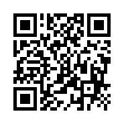
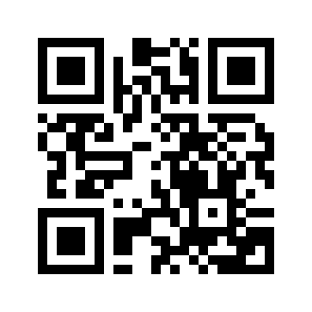
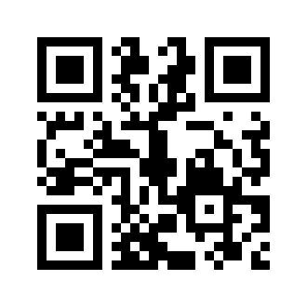
Финансовая грамотность в школе: что в фокусе
В помощь педагогу для подготовки уроков рекомендуем
Типичные финансовые вопросы (проблемы) из жизни человека
Персональные решения в конкретной финансовой ситуации с учетом возможности выбора альтернатив
раздел «Преподавательская»
fincult.info/teaching
Реестр примерных основных общеобразовательных программ Минпросвещения России
fgosreestr.ru
Банк комплексных разноуровневых контекстных заданий по финансовой грамотности для 5-9 классов
skiv.instrao.ru

Slide 7
Цифровизация образовательных материалов
Пункт 1.10
Базовый элемент глобального сервиса
Координатор разработки содержательной части - Академия Минпросвещения
Полный школьный курс уроков, информационно-образовательная среда, объединяющая ученика, учителя и родителя
С февраля 2022 года beta-версия доступна в 15 пилотных регионах России
ДК по реализации Стратегии
повышения финансовой грамотности
2021
2022
Математика 7-9 класс
Математика 5-6 класс
Переданы и приняты для загрузки 15 сценариев уроков
Совместно с руководителем авторского коллектива переданы и приняты для загрузки 19 сценариев уроков
6–11 класс
2022
3–4 класс
2022
Обществознание
Окружающий мир
Подготовлены и переданы 28 сценариев уроков
Подготовлены и переданы 10 сценариев уроков
Notes:
Новые реалии диктуют новые подходы, система образования – не исключение. Цифровой образовательный контент становится неотъемлемой частью образовательного процесса.
В рамках реализации Стратегии повышения финансовой грамотности Банком России совместно с Минпросвещения России, Академией Минпросвещения России и другими заинтересованными участниками реализации Стратегии ведут работу по включению финансовой грамотности в цифровую образовательную платформу Минпросвещения России ФГИС «Моя школа».
Уже сейчас подготовлено более 70 сценариев уроков (одобренных авторами учебных предметов и разработчиками платформы). Данную работу планируется продолжать. Также перед нами стоит задача по созданию самостоятельного курса по финансовой грамотности.

Slide 8
Учебно-методические материалы для педагогов и обучающихся всех уровней образования
Примерная парциальная образовательная программа дошкольного образования, сборники методических и демонстрационных материалов
Методические рекомендации по включению основ финансовой грамотности в образовательные программы общего, среднего профессионального и высшего образования
УМК для начальной школы
УМК для высшего образования
Notes:
Банк России в тесном взаимодействии с Минпросвещения России, ведущими вузами и экспертами-методологами разработал ряд методических материалов, структуру курса, тематическое планирование с почасовой разбивкой по темам и учебно-методические пособия. Все разработки готовы к использованию и предусматривают последовательное изучение основ финансовой грамотности от простого (ДОО) к сложному (ВУЗы), постепенное накапливание знаний.
Материалы находятся в открытом доступе на информационном портале Банка России fincult.info в разделе «Преподавательская», например:
Учебно-методический комплекс «Введение в финансовую грамотность» для учащихся начальной школы;
Методические материалы;
Сборники задач для детей дошкольного возраста;

Slide 9
УМК «Финансовая грамотность» для высшего образования
Экономический факультет МГУ им. М.В. Ломоносова
Тесты
Кейсы
Методология
Практические
задания
?
Расчетные задачи
Открытые вопросы
Рекомендации по организации занятий
Notes:
Отдельно хотелось бы остановиться на УМК для системы высшего образования, который разработан по заказу Банка России авторским коллективом экономического факультета МГУ имени Ломоносова.
В учебнике студенты найдут ответы на наиболее важные и актуальные вопросы по финансовым темам: о кредитах и депозитах, страховании, пенсионном обеспечении, финансовой безопасности и платежных картах. Специальные разделы посвящены возможностям и рискам начинающих инвесторов и предпринимателей, финансовым инструментам для создания и развития собственного бизнеса и мерам государственной поддержки предпринимательства.
Методические рекомендации содержат советы по организации обучения, формам подачи материала и примерную рабочую программу.
Свободно скачать комплект можно на сайте «Финансовая культура». Также к началу учебного около 200 вузов-партнеров Банка России получат комплекты УМК для использования в образовательном процессе.

Slide 10
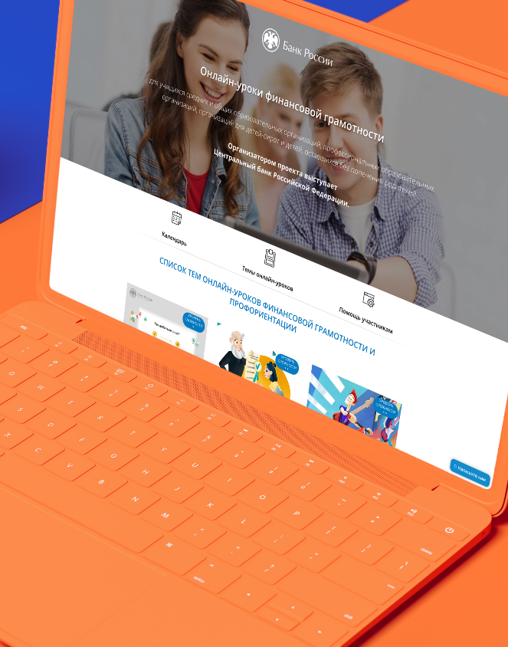
Онлайн-уроки
Доступность Подключиться могут школьники на территории всей страны, от Калининграда до Петропавловска-Камчатского
Интеграция Темы соответствуют учебникам по финансовой грамотности, что позволяет легко встраивать их в школьную программу
Живые коммуникации Возможность задать вопрос и получить ответы в прямом эфире
Просмотры
4,7 млн
2,5 млн
Notes:
Онлайн-уроки финансовой грамотности.
Охваты 2021 года – 4,7 млн. просмотров и весенняя сессия 2022 года – 2,5 млн.
Как принять участие?
Принять участие в онлайн-уроках могут все образовательные организации, имеющие доступ в Интернет, компьютер, устройство для вывода изображения на экран (проектор, интерактивная доска и т.п.) и звука.
Выбрать тему, дату и время урока на сайте http://dni-fg.ru.
Подать заявку для предварительной регистрации.
Принять участие в онлайн-уроке, накануне проверить оборудование.

Slide 11
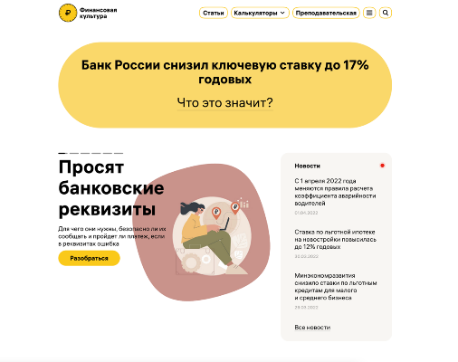
Информационные каналы Банка России
Портал «Финансовая культура»:
Статьи о финансах Актуальная информация простым языком в доступной форме
Преподавательская Учебно-методические материалы для педагогов, обучающихся и их родителей
Грабли Учимся на чужих ошибках (каталог мошеннических схем)
Telegram-канал Банка России
Оперативная информация о последних изменениях
Мобильное приложение ЦБ онлайн
Канал для обращений граждан
1 млн
Уникальных посетителей портала «Финансовая культура» в месяц
267 тыс.
Подписчиков в соцсетях совокупно
> 1 млн
Сессий в 1-м полугодии 2022
Notes:
Верните предыдущий слайд

Slide 12
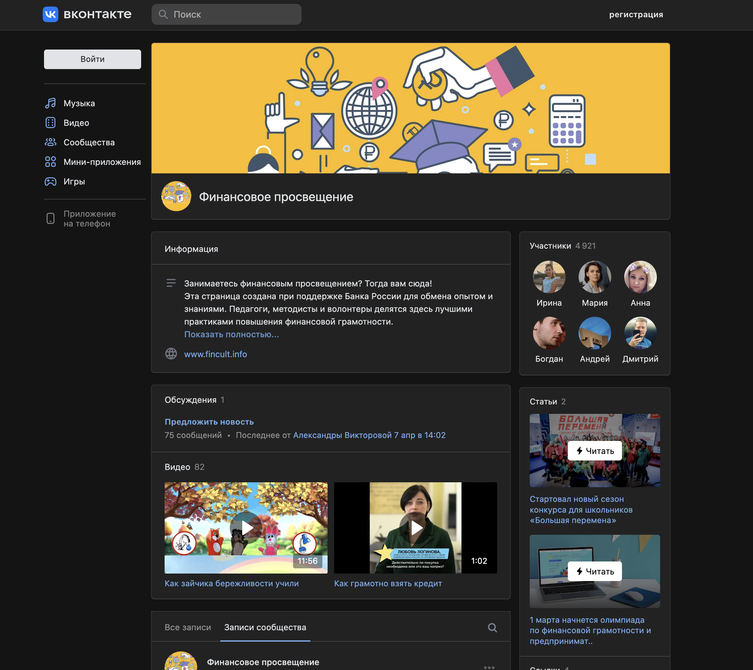
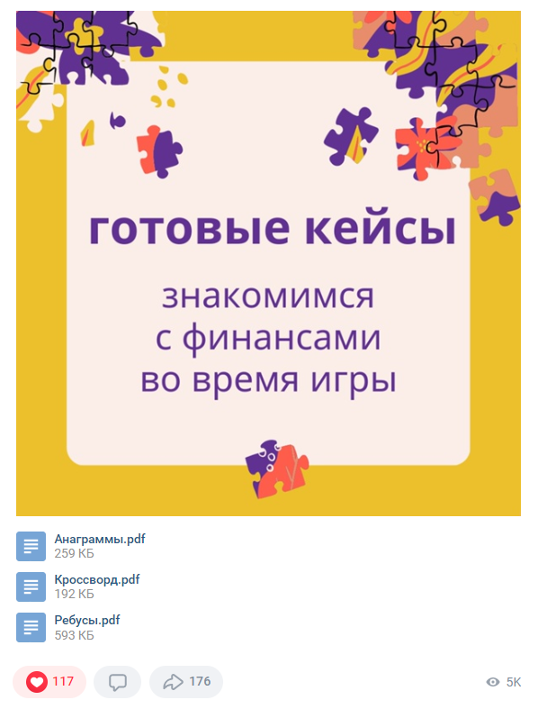
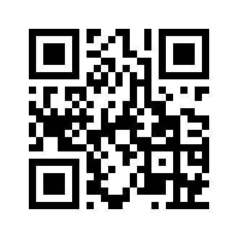
Комьюнити в соцсети «ВКонтакте»
Размещаем готовые кейсы, которые можно использовать во время уроков и лекций, на школьных площадках и в летнем лагере
образовательные кейсы для детей (викторины, ребусы, анаграммы)
учебно-методические комплекты
записи полезных вебинаров
анонсы мероприятий и конкурсов
Идея онлайн комьюнити: обмен опытом и знаниями между педагогами
5 000
подписчиков (педагоги, методисты, волонтеры)
Notes:
Мы создали группу в соцсети ВКонтакте, которая называется Финансовое просвещение.
Приглашаем присоединиться к нашей группе, там на регулярной основе размещаются готовые кейсы, задачи, анонсы мероприятий и другая полезная для педагога информация.

Slide 13
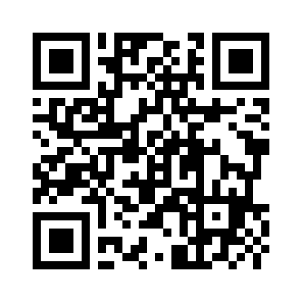
Московский международный салон образования- 2022
29 и 30 апреля Цифровое деловое пространство, Покровка, 47 online.mmco-expo.ru
Темы вебинаров:
Формирование основ финансовой грамотности в дошкольном возрасте, существующие практики
Практические аспекты включения ФГ в образовательный процесс в соответствии с новыми ФГОС и ПООП
Основные подходы к формированию финансовой грамотности в вузах России
>3000
>50 000
Приняли участие очно
Подключились онлайн
Сайт ММСО
Notes:
https://online.mmco-expo.ru/?utm_source=mmco_email&utm_medium=total&utm_campaign=1904&utm_content=1904
Московский международный салон образования. Крупное образовательное мероприятие.
Первая часть прошла в апреле, Банком России проведены вебинары для учителей школ, педагогов дошкольного образования и для преподавателей вузов.
Осенью текущего года планируется очное ММСО в Москве, Банк России по традиции планирует принять участие.

Slide 14
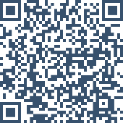
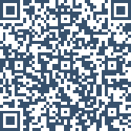
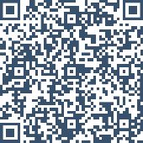
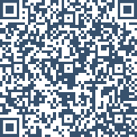
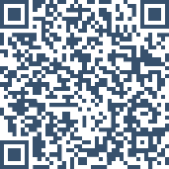
Материалы по финансовой грамотности в помощь педагогу
QR-коды из раздела «Преподавательская» на портале «Финансовая культура» и вебинары:
дошкольники
начальная школа
дети-сироты
Парциальная программа по экономическому воспитанию дошкольников с комплектом демонстрационных и методических материалов
Учебно-методический комплекс для начальной школы «Введение в финансовую грамотность»
Сборник материалов для детей-сирот «Деньги»
дети-сироты
студенты
вебинары
Сборник материалов для детей-сирот «Финансовое мошенничество»
Учебно-методический комплект для вузов «Финансовая грамотность»
«Онлайн-уроки финансовой грамотности» для школьников и студентов колледжей
Notes:
Пользуйтесь материалами Банка России для подготовки уроков и других материалов для обучающихся.

